Slide 1

分布式数据库系统
徐喜荣
（xirongxu@dlut.edu.cn)
徐喜荣
2012年11月——2013年1月

Slide 2
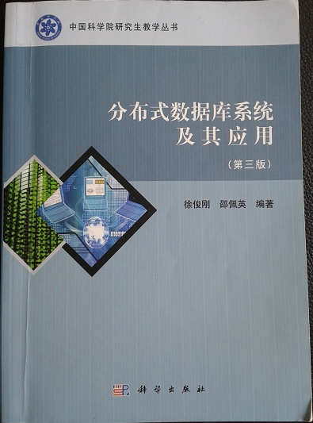
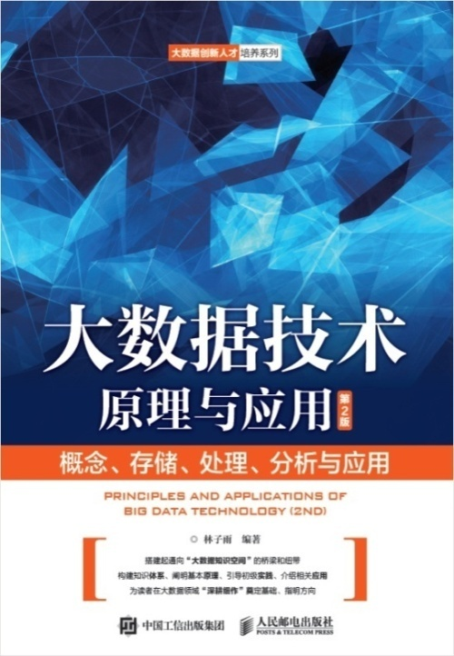
课程名称 – 分布式数据库
学时: 32学时
教材：
1. 《分布式数据库系统及其
应用(第三版)》
科学出版社 徐俊刚邵佩英
2. 《大数据技术原理与应用
(第二版)》
人民邮电出版社 林子雨

Slide 3


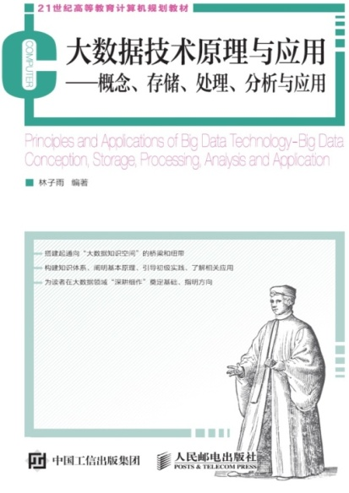

参考教材：
1. 《分布式数据库》
科学出版社 郑振楣 于戈
2. 《分布式数据库系统原理与应用》
机械工业出版社申德荣、于戈
编著
3. 《大数据技术原理与应用—大数据
概念、存储、处理、分析与应用》
人民邮电出版社 林子雨编著

Slide 4
1 分布式数据库的由来和发展
1.1 分布式数据库的由来
分布式数据库系统兴起于70年代中期，推动其发展来自于两方面的原因：
一方面是应用需求，符合当今企业组织的管理思想和管理方式。 尤其是那些地域上分散而管理上又相对集中的大集团、大机关、大企业，如：全球及全国范围内的航空/铁路/旅游订票系统、银行通存通兑系统、水陆空联运系统、跨国公司管理系统、连锁配送管理系统以及全国性人力、财力、资源、环境管理机构和军事国防单位等。
另一方面是硬件环境的发展。特别是计算机网络与数字通信技术的飞速发展，卫星通信、蜂窝通信、计算机局域网、广域网和Internet 得到了广泛应用，使分布式数据库系统应运而生，并成为计算机技术最活跃的研究领域之一。

Slide 5
例: 一个全国范围的加工制造公司的分布系统
(1)每一地域的分公司保存自己公司的雇员信息（ employees ）。
(2)研发部门(R&D facility)维护其研发项目信息。
(3)加工工厂保存工程信息，并可访问研发部门场地的研发项目信息和仓库(warehouse)的库存信息。
(4)总部保存每一地域分公司的市场销售信息，并可访问加工工厂和仓库的财务帐目信息(inventory)。

Slide 6
1 分布式数据库的由来和发展
1.1 分布式数据库的由来
分布式数据库结构能够反映当今企业组织的信息数据结构：
本地数据保存在本地维护，而同时又可以在需要时存取异地数据。既要有各部门的局部控制和分散管理，同时也要有整个组织的全局控制和在高层次的协同管理。
这种协同管理要求各部门之间的信息既能灵活交流和共享，又能统一管理和使用，所以提出了使用分布式数据库系统的要求。
人们越来越认识到集中式数据库的局限性，迫切需要把这些子部门的信息通过网络连接起来，组成一个分布式数据库，或重新建立一个既有各部门独立处理又适合全局范围应用的分布式数据库系统。

Slide 7
例: 一家全国范围的软件公司的分布式数据库系统
假设有一家软件公司，随着规模扩大，在各地设立了多家分公司， 总部设在 北京，分公司有东京分公司，上海分公司、广州分公司。全局模式如下：
EMPLOYEE ( ENO, ENAME, TITLE )
ASSIGNMENT ( ENO, PNO, RESPONSIBILITY, DURING )
PROJECT ( PNO, PNAME, BUDGET )
PAY ( TITLE, SALARY )
其中： EMPLOYEE为员工信息，ENO为雇员编号，ENAME为雇员姓名，TITLE为雇员薪级； ASSIGNMENT为员工参加项目情况，PNO为项目编号, RESPONSIBILITY为职责, DURING为参加项目时间；PROJECT 为项目信息，PNAME为项目名称，BUDGET为项目经费；PAY为工资信息，SALARY为工资。
要求：(1)各分公司管理本公司员工信息、项目信息和雇员承担项目信息；
(2)总公司管理50万元以上项目信息和TITLE>=5级的高薪员工信息。

Slide 8
DB
网络
DB
DB
北京-EMPPLOYEE
北京-ASSIGNMENT
北京-PROJECT
PROJECT(BUDGET>=50)
EMPLOYEE(TITLE>=5)
PAY
上海-EMPLOYEE
上海-ASSIGNMENT
上海-PROJECT
PAY
上海
北京
东京
DB
广州
广州-EMPLOYEE
广州-ASSIGNMENT
广州-PROJECT
PAY
DB
DB
东京-EMPLOYEE
东京-ASSIGNMENT
东京-RROJECT
PAY
特点：
全局数据根据管理需求分布存储在各个不同场地上，如北京总公司场地上不仅要保存北京
公司的员工、项目信息等，还要存储50万元以上项目信息和薪级TITLE>=5级员工信息。
通常各场地上的应用只涉及本场地上的数据，如查询经费（BUDGET）超过100万的项目，
只涉及一个场地，增强了局部处理能力；
当查询涉及多个场地，若查询超过30万的项目则涉及所有场地雇员信息，通常要遵循最小
通信代价确定查询优化策略。

Slide 9
1 分布式数据库的由来和发展
1.1 分布式数据库的由来
分布式数据库系统（Distributed Database System DDBS）：
指地理上分散而逻辑上集中的数据库系统。即通过计算机网络将地理上分散的各局域结点连接起来共同组成一个逻辑上统一的大数据库系统。
因此我们可以说：分布式数据库系统是计算机网络技术和数据库技术结合的产物。

Slide 10
1 分布式数据库的由来和发展
1.2 分布式数据库的发展阶段
  产生阶段——20世纪70年代末期80年代初
分布式数据库系统已经有30多年的发展历史，经历了一个从产生到 发展的过程，取得了长足的进步，许多技术问题被提出并得到了解决。
  SDD-1系统：70年代后期到80年代初完成，由美国国防部委托 美国计算机公司(CCA)研制的第一个原型——同构型的关系数据模型（时间戳并发控制），ARPANET网运行。
  R*系统：80年代初由美国IBM公司的San Jose研究室设计开发的 原型。是System R关系数据库系统在分布环境中的扩充。采用两段锁 和两阶段提交技术，不支持分片和副本。 。

Slide 11
1 分布式数据库的由来和发展
1.2 分布式数据库的发展阶段
  产生阶段——20世纪70年代末期80年代初
  Distributed INGRES系统: 分布式INGRES是INGRES系统的 进一步研究成果，由美国加利福尼亚大学伯克利分校研发。该系统 支持对关系水平分片，但不支持数据副本。采用基于锁的并发控制 方法。目录分为全局目录和局部目录。
  法国SIRIUS计划开发的几个DDBS原型：计划1976年创建
  SIRIUS-DELTA系统：法国信息与自动化技术研究所（INRIA）1977研制的同型的DDBS,于1981年提出异构型版本（封锁与死锁预测，有完善的恢复机制）。是当时世界上著名的四大分布式数据库样板系统之一。

Slide 12
1 分布式数据库的由来和发展
1.2 分布式数据库的发展阶段
  法国SIRIUS计划开发的几个DDBS原型：计划1976年创建
  MICROBE系统：是在SIRIUS-DELTA系统基础上，吸收其他 系统优点，于20世纪80年代初推出的在微机局域网上的DDBS，采用 关系数据模型，同型的DDBS，是高级的分布执行系统。它是世界上 最先对请求进行动态分布式的分解定位与并行处理的算法。即分布式 查询优化是动态执行的。
  POLYPHEME系统：1979年公布的异构型版本。是利用现有 计算机网络和存在于各节点上数据库实现分布式数据库系统的杰出 代表，是欧洲第一个投入运行的DDBS。（无并发控制）

Slide 13
1 分布式数据库的由来和发展
1.2 分布式数据库的发展阶段
  产生阶段——20世纪70年代末期80年代初
  VDN系统：德国柏林大学1977-1979开发的关系数据模型，同型的DDBS。支持关系的水平分片和副本，采用封锁和预防死锁。
  POREL系统：德国斯图加特大学1975-1981开发的关系数据模型， 同型的DDBS。支持关系的水平分片和副本，采用封锁和预防死锁， 共用系统的并发控制、恢复及存取机制。未真正在网上运行。

Slide 14
1 分布式数据库的由来和发展
1.2 分布式数据库的发展阶段
  成长阶段——20世纪80年代
  一方面计算机功能增强，成本下降；另一方面计算机网络技术发展， 降低了数据传输费用。相继推出了扩充的分布式DBMS。不论是在军事上还是民用上，分布式数据库技术研究都有着深刻的应用背景。 标志着分布式数据库系统步入实用阶段。
  这一时期商品化的产品如下：
  分布式 Ingres(D-Ingres)：加州大学伯克利分校1986年推出的， 是Ingres关系数据库系统分布式版本。支持关系水平分片，但不支持 副本，采用封锁机制。

Slide 15
1 分布式数据库的由来和发展
1.2 分布式数据库的发展阶段
  成长阶段——20世纪80年代
  SQL*Star：ORACLE公司1986推出的，是异质型的DDBS。 1993年公布了OracleV7.1，1997年推出商品化软件V8.0。
  Sybase SQL Server：SYSBASE1987年推出的。
  Informix-Online：INFORMIX 公司20世纪90年代推出。
  C-POREL：1990年由中国科学院数学所等单位开发集成的。
  WDDBS和WOODDBS：由武汉大学研制开发的。
  DMU/FO系统：由东北大学研制开发的。

Slide 16
1 分布式数据库的由来和发展
1.2 分布式数据库的发展阶段
  商品化应用阶段——20世纪90年代
  一些数据库厂商不断推出和改进自己的分布式数据库产品，以适用 应用的需要和扩大市场占有份额。
  一些商品化的数据库系统产品，例如，Oracle、DB2、Sybase、 SQL Server等，大都提供了对分布式数据库的支持，尽管它们 所提供的支持程度不一样。

Slide 17
1 分布式数据库的由来和发展
1.2 分布式数据库的发展阶段
  商品化应用阶段——20世纪90年代
Oracle 分布式数据库
Oracle支持异构的分布式数据库系统，即在系统中存在有非Oracle数据库。Oracle数据库服务器通过连接于一个代理（agent）的异构服务（Heterogeneous Services）来访问非Oracle数据库。
  异构服务（Heterogeneous Services（HS））是集成于Oracle服务器内的组件，是Oracle 透明网关产品套件中的使能技术。HS为Oracle网关产品以及其它的异构访问工具提供了通用的体系结构和管理机制。
  数据库链（database links）是一个指针，定义从一个Oracle数据库服务器到另一个Oracle数据库服务器的单向通信路径。

Slide 18
1 分布式数据库的由来和发展
1.2 分布式数据库的发展阶段
  商品化应用阶段——20世纪90年代
DB2分布式数据库
  数据分区特性(Data Partitioning Feature，DPF)，用于将数据库 分成多个数据库分区。每个数据库分区有它自己的一组计算资源，包括 CPU 和存储。当处理一个查询时，请求也相应地被划分成 多个部分，以便让各个数据库分区各自处理其负责的那些行。 DPF可通过增加数据库分区来提高处理能力。
  DB2 Connect 由编程接口(被实现为 JDBC™、SQLJ、ODBC、DB2 CLI、OLE DB、.NET® 和 Embedded SQL 驱动程序)和一个通信基础设施组成。DB2 Connect附带一个内建的基础级联邦数据库功能，当在服务器上部署了 DB2 Connect 服务时，就可以创建 一个联邦数据库。应用程序就可以连接到这个联邦数据库，把请求路由到真正的数据源。

Slide 19
1 分布式数据库的由来和发展
1.2 分布式数据库的发展阶段
  商品化应用阶段——20世纪90年代
SYBASE 数据库
SYBASE数据库采用基于组件的中间件为分布异构环境提供全局 数据访问和事务管理控制。
  SYBASE复制服务器采用基于事务的复制技术，可在分布环境 下实现多厂商数据库间的数据复制。
  OmniCONNECT是支持异构、分布数据库系统全局透明访问 和数据集成的数据库网关。OmniCONNENT特性之一是使用 了全局存储过程，以一致的方式访问多个数据源。
  DirectCONNECT产品是用于与非Sybase数据源建立联系的 “访问服务器”，是SYBASE的中间件模块，用于实现客户与 企业数据源的连接。它支持以DB-Library及ODBC应用程序 接口(API)编写的客户应用。

Slide 20
1 分布式数据库的由来和发展
1.2 分布式数据库的发展阶段
  商品化应用阶段——20世纪90年代
SQL Server 数据库
  Microsoft 分布式事务处理协调器 （MS DTC）是一个事务 管理器，它允许客户端应用程序在一个事务中包含多个不同 的数据源。MS DTC 服务协调正确完成分布式事务，以确保 所有服务器上的全部更新为永久性的，或在发生错误时删除 所有更新。
  OLE DB 实现从多异类数据源中访问数据。这些数据源可以 存储于一台或多台计算机。分布式查询使用 OLE DB 作为基本 接口，SQL Server可以像引用 SQL Server 表一样引用 OLE DB 访问接口中的行集。

Slide 21
1 分布式数据库的由来和发展
1.2 分布式数据库的发展阶段
  大规模应用阶段——21世纪
      进入21世纪数据发生了爆炸性的增长，传统的数据库技术已经不能满足对大规模数据存储和处理的要求，新兴的分布式数据库系统得到人们的广泛关注，提出了新的分布式海量数据组织和管理方式。
      随着因特网和云计算的发展，基于因特网的分布式数据库系统， 例如Google应用的BigTable、Yahoo应用的Hadoop HBase以及Facebook应用的Oracle+HBase混合分布式数据库系统等 也得到了发展和应用。

Slide 22
1 分布式数据库的由来和发展
1.2 分布式数据库的发展阶段
  大规模应用阶段——21世纪
      Google设计的BigTable利用Google的分布式文件系统(Google File System, GFS)实现数据的分布式存储和管理。BigTable不是 一个关系型数据库，不支持SQL高级查询。BigTable是建立在GFS和MapReduce(并行计算模型)基础上的分布式存储大规模结构化数据的优秀方案。
      Google的很多数据，包括Web索引、卫星图像数据等在内的海量 结构化和半结构化数据都存储在BigTable中。BigTable已经在超过60个Google的产品和项目上得到了应用。

Slide 23
1 分布式数据库的由来和发展
1.2 分布式数据库的发展阶段
  大规模应用阶段——21世纪
      BigTable本质上是一个稀疏的、分布式的、持久化存储的多维度排序Map(由key, value组成）。
  每个BigTable Cell（单元格）的组成：
    行关键字（Row Key）
    列关键字（Column Key）
    时间戳（Time Stamp）
    通过它们进行三维定位，Cell的内容本身是一个字符串，如，每个 网页的内容。BigTable对于存储在其中的数据不做任何解析，一律看 作字符串，具体数据结构的实现需要用户自行处理。

Slide 24
1 分布式数据库的由来和发展
1.2 分布式数据库的发展阶段
  大规模应用阶段——21世纪
      此外，Apache软件基金会以Google的 BigTable为原型开发了 开源的分布式数据库HBase。
      Hadoop 是由Apache软件基金会所开发的一个分布式系统基础架构。 Hadoop框架最核心的设计就是：HDFS和MapReduce。
      分布式文件系统HDFS为海量的数据提供存储， MapReduce为海量的数据提供了并行计算。
      Hbase是Apache Hadoop中的一个子项目。

Slide 25
1 分布式数据库的由来和发展
1.2 分布式数据库的发展阶段
  大规模应用阶段——21世纪
      HBase利用了Hadoop的分布式文件系统HDFS来管理和 存储数据。HBase是一个类似Bigtable的开源的非关系型的可伸缩 分布式数据库。它是面向列存储的，大部分特性和BigTable一样， HBase是一个稀疏的，长期存储的，多维度的，排序的映射表。每行包含一个可排序的行关键字，一个可选的时间戳以及一些可能有数据的列。
      HBase是一个适合于非结构化数据存储的数据库，主要用于需要随机访问、实时读写大数据的场景中。

Slide 26

1 分布式数据库的由来和发展
1.2 分布式数据库的发展阶段
  大规模应用阶段——21世纪
NoSQL数据库较好地满足了大数据时代的各种非结构化数据的存储 需求，开始得到越来越广泛的应用。
NoSQL数据库主要包括键值数据库、列族数据库、文档型数据库和图形数据库等四种类型，不同产品都有各自的应用场合。

Slide 27
1 分布式数据库的由来和发展
1.2 分布式数据库的发展阶段
  大规模应用阶段——21世纪
NoSQL数据库的优势：
可以支持超大规模数据存储，灵活的数据模型可以很好地支持Web2.0应用，具有强大的横向扩展能力等
NoSQL数据库的劣势：
缺乏数学理论基础，复杂查询性能不高，大都不能实现事务强 一致性，很难实现数据完整性，技术尚不成熟，缺乏专业团队的 技术支持，维护较困难等

Slide 28
1 分布式数据库的由来和发展
1.2 分布式数据库的发展阶段
  大规模应用阶段——21世纪
关系数据库和NoSQL数据库各有优缺点，彼此无法取代
关系数据库应用场景：电信、银行等领域的关键业务系统，需要保证强事务一致性
NoSQL数据库应用场景：互联网企业、传统企业的非关键业务（比如数据分析）
采用混合架构
案例：亚马逊公司就使用不同类型的数据库来支撑它的电子商务应用
对于“购物篮”这种临时性数据，采用键值存储会更加高效
当前的产品和订单信息则适合存放在关系数据库中
大量的历史订单信息则适合保存在类似MongoDB的文档数据库中

Slide 29
1 分布式数据库的由来和发展
1.3 分布式数据库系统的主要应用
    1. 移动分布式数据库系统
      随着无线技术和分布式数据库技术的发展，在移动通信领域中出现了一项新技术----移动计算(Mobile Computing）。
      移动计算环境促进了无线技术与分布式数据库应用的融合，形成了移动分布式数据库系统(Mobile Distributed Database System)。
      移动数据库技术配合无线定位技术，可以用于智能交通管理、大宗货物运输管理和消防现场作业等。移动数据库技术在零售业、制造业、金融业、医疗卫生、军事等领域也展现了广阔的应用前景。

Slide 30
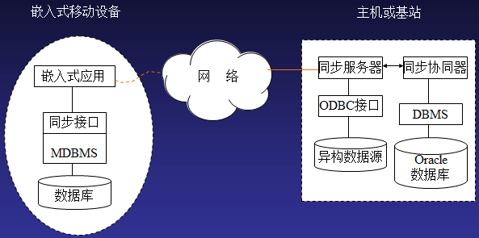
1 分布式数据库的由来和发展
1.3 分布式数据库系统的主要应用
    1. 移动分布式数据库系统：有两部分组成
      这两部分之间通过网络进行通信，嵌入式移动设备与网络的连接通常是无线连接。
一部分是移动部分或客户机，运行在嵌入式移动设备上， 包括嵌入式移动应用、移动 数据库管理系统及同步接口、移动数据库；
另一部分是固定部分或服务器，在主机或基站上运行，包括主数据库及其数据库管理系统、其他异构数据源及ODBC、同步服务器及同步协同器。

Slide 31
1 分布式数据库的由来和发展
1.3 分布式数据库系统的主要应用
    2. 连锁超市分布式数据库系统
      在零售行业中，随着城市建设的发展和现代物流技术的完善，超市业务不断扩大，大型连锁超市越来越普及，国际超市连锁巨头沃尔玛、家乐福也纷纷登陆中国，开设分店。
      连锁超市运营企业需要有一个结合地理位置和资源数据的连锁超市管理系统。各连锁超市位于不同的城市或者城市中的不同地区，它们地理位置的分散造成了商品数据、销售数据、管理数据的分散。

Slide 32
1 分布式数据库的由来和发展
1.3 分布式数据库系统的主要应用
    2. 连锁超市分布式数据库系统
连锁超市通常由一个总部和多个远程连锁店（门店）组成，并且 每个门店分布在不同的地域。
公司总部负责管理该连锁超市的整体汇总数据，商品的业种和品牌，会员信息和会员消费明细以及整个连锁超市的所有职员信息。
连锁超市各门店主要负责自身日常业务的处理，如售货、进货、 仓储等业务；可以查询总部职员信息中隶属于本门店的职员信息； 有关供应商信息、合同信息、商品信息和销售信息等经营基础数据 都是各门店单独管理和使用，门店之间互不相关。
各个站点（公司总部和各门店）分别有一个数据库系统，各自组成 一个独立的子系统，可以分别独立进行本部门业务处理。

Slide 33
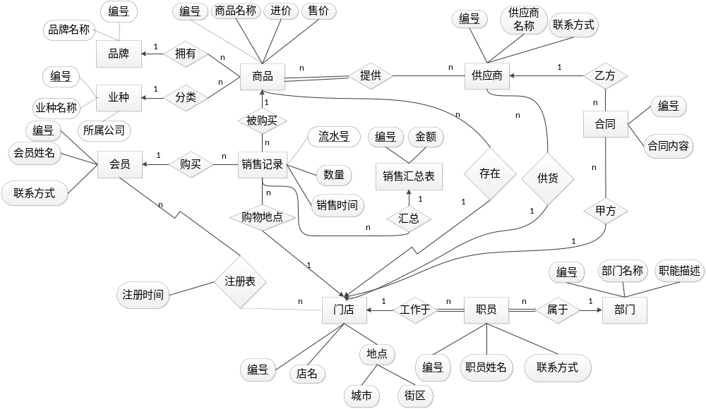
1 分布式数据库的由来和发展
1.3 分布式数据库系统的主要应用
      2. 连锁超市分布式数据库系统
      在零售行业中，随着城市建设的发展和现代物流技术的完善，超市业务不断扩大，大型连锁超市越来越普及，国际超市连锁巨头沃尔玛、家乐福也纷纷登陆中国，开设分店。
      连锁超市运营企业需要有一个结合地理位置和资源数据的连锁超市管理系统。各连锁超市位于不同的城市或者城市中的不同地区，它们地理位置的分散造成了商品数据、销售数据、管理数据的分散。各连锁超市在业务上需要处理各自的数据，同时彼此之间需要进行数据的交换和处理。连锁超市管理系统的后台数据库就是分布式数据库，只有分布式数据库才能支持业务数据的管理和业务系统的运行。

Slide 34
1 分布式数据库的由来和发展
1.3 分布式数据库系统的主要应用
    3. 银行管理分布式数据库系统
银行是经营货币的企业，为人们提供存取款、贷款、货币交易等服务，它的存在方便了社会资金的筹措与融通，是金融机构里面非常重要的 一员。
由于储户数量众多、交易量巨大，银行每天要面临数以亿计的存取款 交易记录，这使得无论是存储上还是在交易的实时上对数据库的存取 要求都很高。
每个省或市建立分站点，银行总部作为总站点，人们的主要货币交易 都在分站点上进行，而总站点主要负责交易汇总和用户管理等事务处 理，这样就大大减少了总站点的数据库访问量，并且数据的交易都在 各分站点上使用，交易比较分散，也不会出现因数据库访问过于频繁 而发生的等待或宕机等问题。

Slide 35
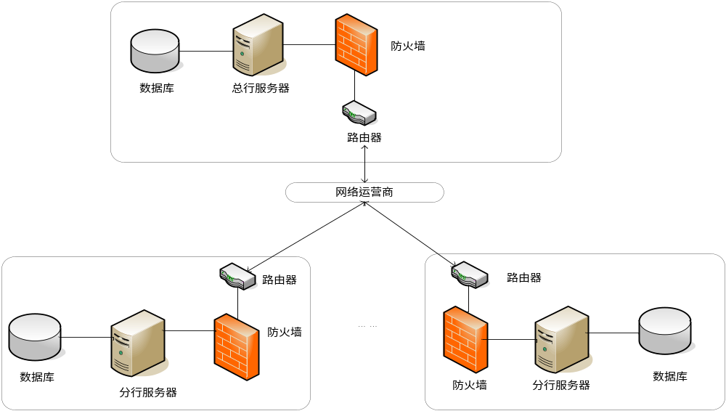
1 分布式数据库的由来和发展
1.3 分布式数据库系统的主要应用
银行总行负责产生并管理银行各分行的整体汇总数据，如所有的开户用户以及汇总的交易记录等内容，以便银行进行用户维护和交易记录的管理、分析等。
银行管理系统中总行和分行都分别有自己的数据库系统，各自独立组成一个子系统，可以独立的进行本地业务处理等。
各分行之间可以进行数据交换，比如，用户甲在分行A给用户乙转账，而用户乙在分行B，这时分行A就需要得到用户乙的用户信息。
任何开户的用户在全国范围内都可以进行存取款、转账等交易，即要求实现异地交易。
每个分行维护自身的职员信息，并且每个分行只能查找各自分行职员信息。
各分行保存在本行开户的用户信息，以及在本行进行交易的交易记录等内容，各分行将其用户和交易记录的汇总信息汇总到总行统一管理。

Slide 36
1 分布式数据库的由来和发展
1.3 分布式数据库系统的主要应用
    4. GSP药品管理分布式数据库系统
      药品商业企业中，营业机构分布松散，特别是大型批发医药公司 下属的分公司，总公司与各分公司处于不同城市或同一城市的不同 地区，产生的数据较为分散，在业务上它们需要处理各自的数据， 同时，也需要彼此之间数据的交换与集中管理，以供政府药品监督 管理机构以及总公司进行监管和分析。
      这种既集中又分散的数据管理模式非常符合分布式数据库的特点，因此采用分布式数据库的管理方式对药品商业企业以及下属分公司 进行管理是十分合适的。

Slide 37
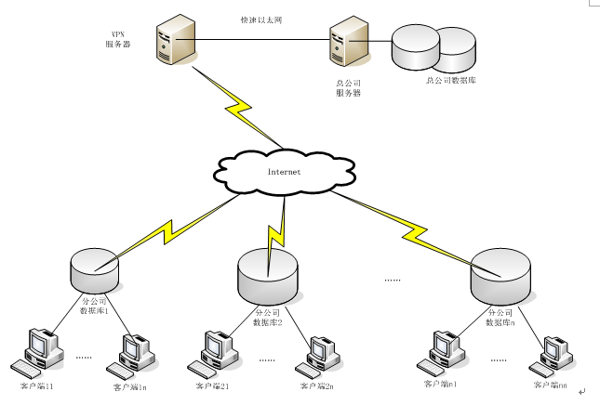
1 分布式数据库的由来和发展
1.3 分布式数据库系统的主要应用
各分公司只销售自身签约的相关药品，有关销售情况也是由各分公司单独保存，各分公司之间数据不相互交换。总公司将各分公司的数据统一汇总，进行管理。各分公司所签药品合同由各分公司保管，等待总公司统一汇总.
总公司负责产生并管理该公司的整体汇总数据，如销售汇总表等； 同时，药品的基本信息， 如规格、成分、不良反应、国家准字号等都由总公司统一进行管理。
每一个站点 (总公司和各分公司) 分别有一个数据库系统，各自组成一个独立的子系统，可以独立进行本站点的业务处理。

Slide 38
1 分布式数据库的由来和发展
1.4 分布式数据库系统的12条规则
1987年关系数据库的最早设计者之一C.J.Date在《Distributed Database: A Closer Look》中提出了完全的、真正的分布式数据库管理系统应遵循的 12条规则，这12条规则已被广泛接受，并作为分布式数据库系统的理想目标 或标准定义。
  本地自治性
  不依赖于中心节点
  可连续操作性
  位置独立性
  数据分片独立性
  数据复制独立性
  分布式查询处理
  分布式事务处理
  硬件独立性
  操作系统独立性
  网络独立性
  数据库管理系统独立性

Slide 39
1 分布式数据库的由来和发展
1.4 分布式数据库系统的12条规则
这12条规则既不是互相独立的，也不是同等重要的，完全实现难度
很大。但是以这些规则为基础可以有助于理解分布式技术，并规划一
个特定的分布式数据库系统的功能。更有助于区分一个真正的、普遍
意义上的分布式数据库系统与一个只能提供远程数据存取的系统。
例如，一般意义下的C/S模式或B/S模式的数据库系统，都能够通过
计算机网络访问和操作远程站点中的数据库，但用户清楚地知道数据
是存储在远程站点上的，需要采取相应的操作，也即用户能感知远程
与本地结合的接缝的存在。
但一个真正的、普遍意义上的分布式数据库系统中，远程与本地是
无缝连接的。对用户来说，几乎完全感觉不到远程与本地结合的接缝
的存在。

